Slide 1
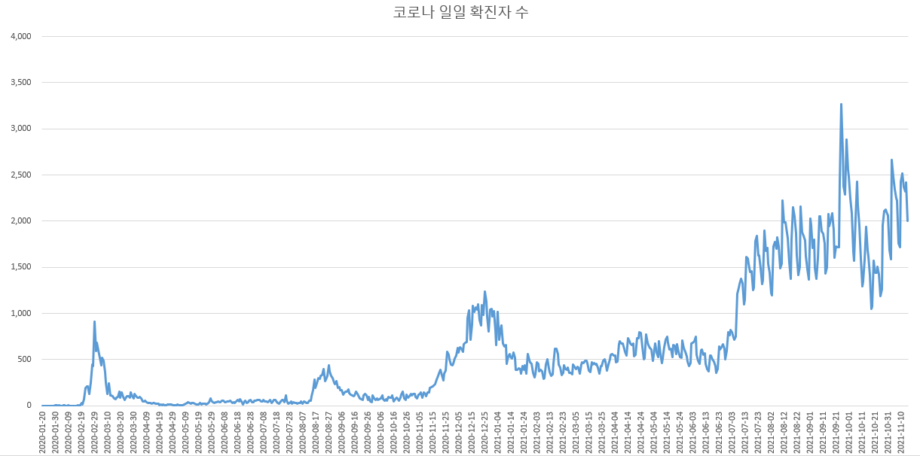
추석
크리스마스
설날
할로윈
추석
이태원 클럽 집단감염
(5/6 ~ 5/23)
사랑제일교회발 확산
(8/9 ~ 9/14)
서울동부구치소
집단감염
(12/19 ~ 1/24)
순천향대병원
집단감염
(2/12 ~ 2/28)
현대백화점 무역센터점 집단감염 (7/4 ~ 7/14)
신천지발 대유행
(2/18 ~ 3/8)
쿠팡 물류센터 집단감염(5/25 ~ 6/19)
광화문 집회 집단감염(8/18 ~ 9/10)

Slide 2
수도권 거리두기
4단계 격상(2021/7/12)
마스크 착용 의무화
(2020/10/13)
백신 접종률 70% 달성
(2021/9/17)
1차 대유행
신천지 교회 집단감염
2차 대유행
사랑제일 교회발 감염
광화문 집회 집단감염
겨울철 3차 대유행
- 바이러스 확산력 강해짐
4차 대유행(델타변이 확산)
현대백화점 무역센터점 집단감염
백신 접종 시작 (2021/02/26)

